Slide 1
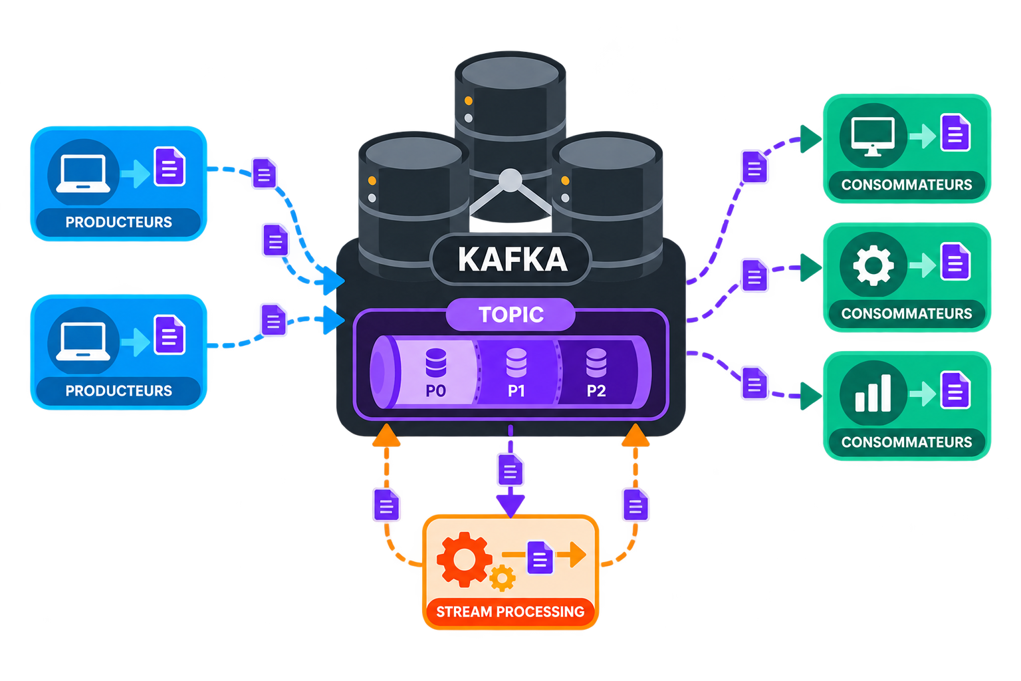
Traitement des flux et résilience EDA
Guide d'ingénierie Kafka
Du premier message publié
à la résilience EDA
Un Sandbox d’apprentissage …
Spring Boot · Nuxt · Kafka · Flink · Hazelcast
Parcours pédagogique en français | Octobre 2026
Notes:
Note:
Introduire les principes et concepts techniques de la mise en place d’une architecture EDA.
Cette présentation suit la documentation française du projet.
Les annexes servent de référence sans interrompre le parcours principal.

Slide 2
INTRODUCTION
GUIDE D’INGÉNIRIE KAFKA
Les meilleures pratiques de l’architecture EDA
Ce guide présente un projet concret (avec implémentation de style Sandbox) qui intègre les meilleures pratiques.
01
Sous-évaluation
02
Kafka distribuée
03
Partenaires externes
Les équipes de réalisation sous-évalue généralement la complexité d’intégration avec EDA.
La nature distribuée de l’architecture Kafka doit être prise en considération.
Nos partenaires ont très peu d’expertise dans ce domaine – C’est simplement un constat.
04
Projet style Sandbox
05
Introduction et présentation des concepts avec implémentation
Un projet concret qui démontre une implémentation d’architecture EDA.
Nous allons présenter les meilleures pratiques pour mettre en place une architecture résiliente avec des exemples concrets – Via le Sandbox d’apprentissage.
Plus de 40 diapositives de parcours + quelques annexes de repérage et d'approfondissement.
Guide d'ingénierie Kafka · Projet EDA
02
Notes:
Note:
Sous-évalue la complexité de l’EDA.
On désire s’appuyer sur des partenaires externes (ils n’ont pas l’expertise).
Transférer/communiquer/partager l’expertise des ressources qui ont effectués réellement des implémentations résilientes.

Slide 3
PARCOURS
DU CONCRET VERS LES GARANTIES
Six étapes pour le transfert des connaissances
Un même fil conducteur : publier une requête, produire un effet métier, puis contrôler/corroborer cet effet.
01
Découvrir le Sandbox
02
Comprendre EDA/Kafka
03
Fiabiliser les effets
Application, données et parcours d'une requête (message).
Topics, partitions, clés et ordre métier.
Livraison, transactions, idempotence, DLT et Outbox.
04
Explorer Flink
05
Exploiter et distribuer
06
Prouver et choisir
Checkpoint, savepoint et frontières de runtime.
Parallélisme, arrêt, sondes et élasticité.
Observabilité, gouvernance, corroboration et TCO/ROI.
Projet GITHUB : https://github.com/rdemers/org-rd-fullstack-springboot-eda
Guide d'ingénierie Kafka · Projet EDA
03
Notes:
Note:
Ce plan de présentation est une progression dans un apprentissage en continue.
On commence avec l'application et les données.
Kafka arrive ensuite pour comprendre où passent les messages.
Les défaillances justifient les transactions, l'idempotence et les patrons de persistance.
Flink devient un autre modèle d'exécution à comparer.
La distribution conduit aux opérations et à l'élasticité.
Enfin, l'observabilité, la gouvernance, la corroboration et le choix ETL/SOA/EDA ferment la boucle.

Slide 4
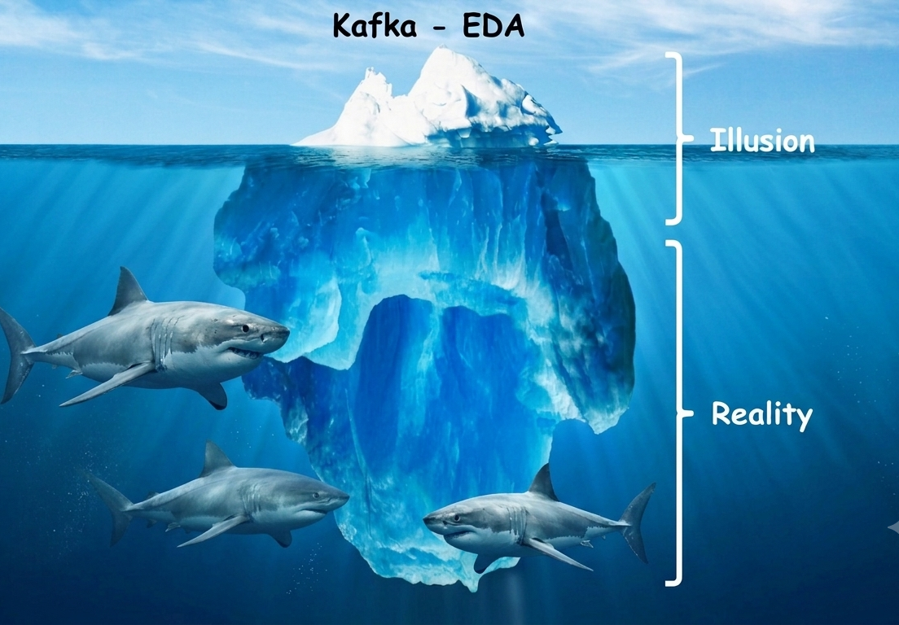
01 / DÉCOUVRIR
CADRAGE DU GUIDE
Publier un message ne suffit pas à construire une plateforme EDA
EDA : architecture événementielle. Le transport rend l'échange possible; il ne garantit pas, seul, la fiabilité des effets.
01
Transport
Publier, stocker et consommer les messages normalisés.
02
Exactitude
Ordonner, dédupliquer et valider les effets (idempotence).
03
Confiance
Observer, gouverner, contrôler et corroborer les données.
Nos requins : Bronze, argent et or – Nos spécialistes de l’architecture médaillon.
Guide d'ingénierie Kafka · Projet EDA
04
Notes:
Note:
Utiliser l'iceberg fourni dans le guide comme métaphore de la complexité. La partie visible est la publication et la consommation. La partie moins visible comprend l'ordre, les défaillances partielles, les doublons, les transactions, l'exploitation et la vérification des données.
Ne pas présenter cette image comme une mesure de coût ou de volume. Elle introduit l'idée centrale de la conclusion : la complexité ne disparaît pas, elle se déplace. Question d'ouverture : qu'est-ce qui permet de dire qu'une vente a réellement été appliquée ?

Slide 5
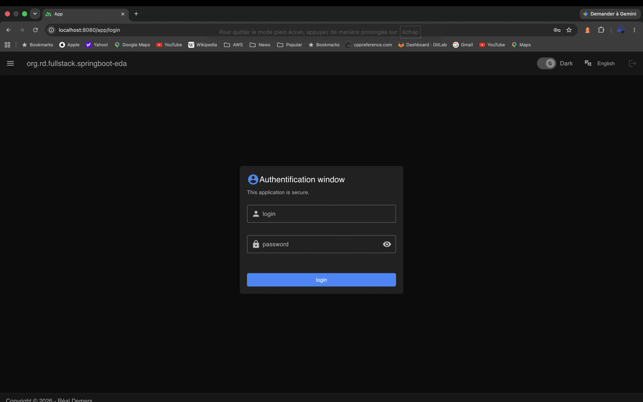
01 / DÉCOUVRIR
DANS LE SANDBOX
Une application autonome pour observer les effets/compromis/décisions
Le frontend statique Nuxt et le backend Spring Boot sont regroupés dans un seul artefact déployable.
Navigateur
ARTEFACT APPLICATIF AUTONOME
Interface Nuxt
Spring Boot + Nuxt
Kafka
Flink
API BFF et ressources statiques
Configuration, transactions
et logique métier
Hazelcast
HSQLDB
Sandbox éducatif : une commodité d'exécution, pas une topologie de production.
Guide d'ingénierie Kafka · Projet EDA
05
Notes:
Note:
Nuxt fournit l'interface et Spring Boot expose les services BFF tout en servant les ressources statiques.
Kafka, Flink et Hazelcast sont embarqués pour faciliter l'expérimentation; la base est HSQLDB.
La documentation indique explicitement que ce projet est éducatif.
L'empaquetage unifié n'est pas une recommandation universelle : il répond ici à un objectif de simplicité locale.
Les composants d'infrastructure devraient généralement devenir des services externes en production.
La séparation sera reprise plus loin.

Slide 6
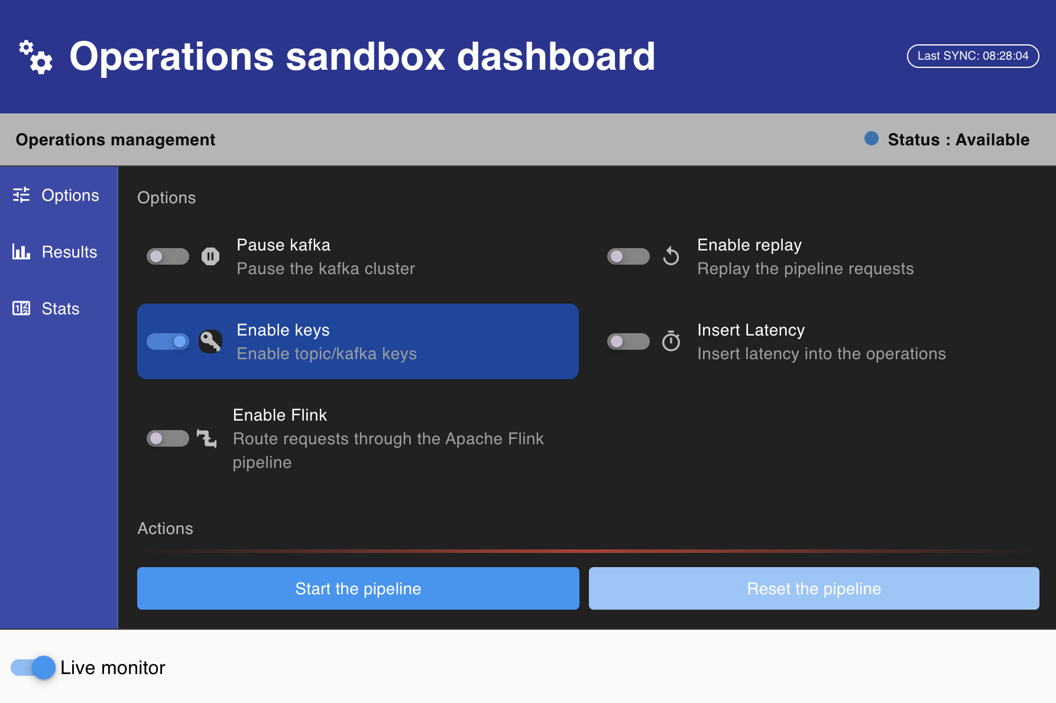
01 / DÉCOUVRIR
LE FIL ROUGE MÉTIER
Une requête relie une personne, un produit et un inventaire
Le traitement doit faire évoluer le solde, l'inventaire et le résultat de la requête de façon cohérente.
01
Clé + Latence
PRODUCT
PERSON
Rendre visible l'effet du parallélisme.
L’acheteur et
son solde
Le produit et
son prix unitaire
02
Pause + Rejeu
REQUEST
INVENTORY
Voir la progression et la reprise.
Opérations
à effectuer
L’inventaire
disponible
03
Option Flink
JRN_EVENT
Alternative Flink pour le traitement.
Consommation
Des évènements (idempotence)
Invariant du parcours : l'inventaire ne doit jamais devenir négatif. L'écran des opérations est le poste d'expérimentation.
Guide d'ingénierie Kafka · Projet EDA
06
Notes:
Note:
Conserver la terminologie du projet :
CREDIT correspond à une vente et retire du stock;
DEBIT ajoute du stock et recrédite le client.
Le sens peut sembler contre-intuitif (nous prenons la perspective de l’inventaire), d'où la nécessité de le préciser.
REQUEST est la demande à traiter, PERSON porte le solde, PRODUCT le prix et INVENTORY la quantité disponible. Les résultats PENDING, BACK_ORDER, EXECUTED et ERROR seront réutilisés dans les explications d'idempotence et de corroboration. L'invariant de stock non négatif est un objectif métier, pas une garantie déjà assurée dans tous les modes du Sandbox. Les options :
Activation des clés,
Latence artificielle,
Rejeu,
Alternative Flink,
Pause
Actions de démarrage et réinitialisation.
Pour comparer deux essais, conserver le même jeu de données et ne changer qu'une variable. Les effets attendus sont ceux décrits dans le guide, pas une nouvelle mesure. Ne pas réinitialiser un lot encore en cours lors de la démonstration. Préparer et vérifier la version utilisée avant le cours.

Slide 7
01 / DÉCOUVRIR
CHEMIN KAFKA
Suivre une requête(message) de bout en bout
Chaque composante porte une responsabilité distincte; les frontières de validation viendront ensuite.
Snapshots
Périodiques
(Conciliation)
Nuxt
PipelineSrv
Kafka/Flink
Listener
ProcessorSrv
Démarrer
le pipeline
Publier
les requêtes
Conserver
les messages
Recevoir
et déléguer
Traiter
en transaction
Producteur
Publication : REQUEST.
Consommateur
MAJ: REQUEST, INVENTORY, PERSON.
Topic/Partitions
Message
Une requête reçue n'est pas immédiatement un effet métier validé.
Guide d'ingénierie Kafka · Projet EDA
07
Notes:
Note:
Dans l’ordre :
L'interface soumet l'action;
PipelineSrv publie les requêtes dans le topic du chemin direct;
le listener reçoit chaque enregistrement;
PipelineSrv.handle coordonne puis ProcessorSrv.process applique le travail métier.
Le listener accuse réception après le retour du traitement transactionnel. Les deux modes Kafka et Flink partageront ce cœur métier. Demander aux auditeurs où une panne pourrait se produire : chaque flèche ouvre une question que les prochaines sections vont traiter.

Slide 8
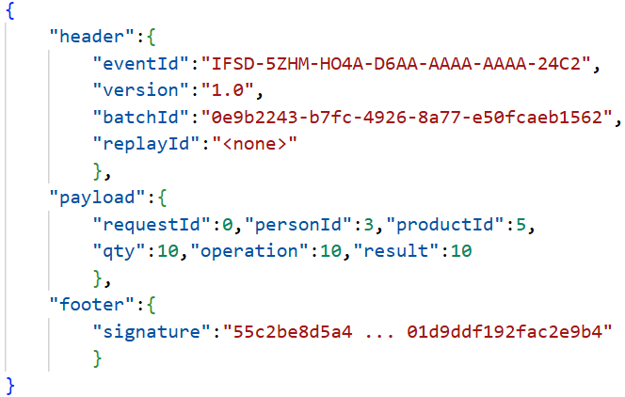
02 / COMPRENDRE KAFKA
NORMALISATION
Normalisation des données
Le topic transporte les messages d’un producteur. Un message possède une charge utile et des métadonnées. La normalisation ne doit pas dépendre de la technologie et doit être compréhensible par l’ensemble des consommateurs présents et futurs.
01
Normalisation
Très important. Non-falsifiable.
Principe du « Zéro Trust ».
La normalisation vise à rendre accessible/compréhensible le message aux consommateurs – Durable dans le temps.
02
Métadonnées
Devrait être des UUID.
OK pour un Sandbox.
Permet au consommateur de connaître le contexte, d’obtenir l’identifiant unique. Alternative, Hash du payload … S’il y a un champ temporel.
03
Intégrité
Un consommateur doit pouvoir valider l’intégrité du message AVANT le traitement.
Technologie: les métadonnées ne doivent pas dépendre des fonctionnalités spécifiques d’un MOM.
Guide d'ingénierie Kafka · Projet EDA
08
Notes:
Note:
La normalisation des informations à transporter est essentiel.
Cette activité permet de déterminer :
la meilleure clé de partition.
Le nombre de partitions.

Slide 9


02 / COMPRENDRE KAFKA
CONCEPTION DES TOPICS
Ni topic universel, ni multiplication sans intention
Il faut chercher un équilibre autour des agrégats, des responsabilités et des contrats.
Fat pipe
Thin pipes
Par agrégat
Un topic pour des événements hétérogènes.
Risque : contrat flou et clé peu naturelle (ou impossible).
Complique exponentiellement la consommation des messages.
Des topics spécialisés par type.
Compromis : ordre inter-topics et exploitation.
Idéal pour la sélection d’une clé de partition.
Une intention et un contrat explicites.
Regrouper les événements dont l'ordre est lié.
Peut-être difficile de déterminer une bonne clé de partition.
Un topic est un contrat intentionnel, pas seulement un tuyau de transport.
Guide d'ingénierie Kafka · Projet EDA
09
Notes:
Note:
Présentation des deux extrêmes puis le compromis possible.
Un Fat pipe mélange des événements et complique responsabilité, filtrage, schémas et choix de clé.
Un Thin pipe spécialisé clarifient les contrats, mais fragmentent les séquences entre topics et augmentent la surface opérationnelle.
L'orientation proposée consiste à regrouper les événements d'une même entité ou d'un agrégat quand leur ordre est essentiel, tout en isolant les données lorsque leurs exigences l'imposent.
Important:
Les topics du Sandbox sont focalisés sur le traitement des requêtes et leur DLT; le projet ne modélise pas tout un catalogue d'entreprise.
Note:
L’orientation choisie sert également pour déterminer:
la meilleure clé de partition.
Le nombre de partitions.

Slide 10
02 / COMPRENDRE KAFKA
FONDATIONS
Un topic Kafka … Les partitions allouent l’élasticité horizontale
Le topic organise les messages; la partition donne l'ordre (si clé); l'offset repère une position; le groupe partage le travail.
TOPIC
GROUPE DE CONSOMMATEURS
Partition 0
0
1
2
3
Processus/Thread
Consommateur A
Processus/Thread
Consommateur D
Partition 1
0
1
2
3
Processus/Thread
Consommateur B
Reçoit aucun message.
Partition 2
0
1
2
3
Processus/Thread
Consommateur C
Sans clé ... Tous les Threads peuvent écrire sur le même enregistrement – Pas d’ordre.
Offsets : positions propres à chaque partition
L'ordre est garanti que dans une partition (si clé de partition), pas globalement entre toutes les partitions.
Guide d'ingénierie Kafka · Projet EDA
10
Notes:
Note:
Un topic contient des partitions. Chaque partition est un journal ordonné. L'offset est la position d'un enregistrement dans cette partition; l'offset validé du groupe indique sa reprise.
Dans un groupe, une partition n'est attribuée qu'à un consommateur actif à la fois. Le dessin simplifie volontairement le nombre de partitions et de consommateurs; il ne représente pas les valeurs de configuration de l'archive.
Ne pas parler encore de garantie exactly-once : l'ordre et le suivi de position ne sont pas une garantie sur les effets SQL.

Slide 11
02 / COMPRENDRE KAFKA
PARTITIONS CHAUDES
Une clé déséquilibrée peut neutraliser l’élasticité horizontale
Le débit peut rester limité par une seule partition, même lorsque les autres consommateurs sont disponibles.
SCHÉMA DE DÉSÉQUILIBRE
01
Mesurer la distribution
Observer le lag par partition, pas seulement son total.
Partition 0
02
Localiser le goulot
Partition 1
Clé, verrou, base ou ressource externe.
Partition 2
03
EKS – Rebalance Kafka
Un pod inactif (sous actif) est retiré, causant un rebalance des partitions vers s’autres pods en continu ... Aïe !
Une clé dominante concentre le travail.
Répartir davantage n'est utile que si l'ordre métier et les invariants restent préservés.
Guide d'ingénierie Kafka · Projet EDA
11
Notes:
Note:
Le schéma illustre un déséquilibre.
Une clé très dominante concentre le trafic sur une partition (ou peu de partitions).
Augmenter le nombre de consommateurs ne divise pas le travail de cette partition.
Avant de changer le partitionnement, revenir à l'exigence d'ordre par entité.
La distribution, les verrous, la base SQL et les appels externes doivent être considérés ensemble.
Plusieurs mitigations sont possibles, mais le support n'en fait pas une recette universelle : le compromis entre ordre et débit doit être explicité.

Slide 12
02 / COMPRENDRE KAFKA
ORDRE PAR ENTITÉ
La clé Kafka doit exprimer l'ordre métier recherché
Dans le projet, la clé est « productId » permet un ordre des messages pour l'invariant de l'inventaire.
Sans clé
Avec « productId » comme clé
Un même produit peut apparaître dans plusieurs partitions.
Plusieurs threads peuvent agir sur le même inventaire.
Les requêtes du produit rejoignent une même partition.
Le chemin direct conserve un traitement séquentiel par produit.
Cependant, cet ordre ne permet pas d’adresser la synchronisation du solde de la personne.
Décision de conception : ordonner les événements là où le métier l'exige.
Guide d'ingénierie Kafka · Projet EDA
12
Notes:
Note:
Le Sandbox utilise productId comme clé de partition.
À nombre de partitions inchangé, les requêtes d'un même produit rejoignent la même partition.
Dans le chemin direct illustré, elles sont traitées séquentiellement par le consommateur propriétaire de cette partition.
Sans clé, elles peuvent se retrouver dans plusieurs partitions et s'exécuter en parallèle. Ne pas transformer cette garantie locale en ordre global.
La documentation du Sandbox signale également qu'un changement du nombre de partitions remappe les clés et exige une planification.
La question du choix de clé précède donc celle du nombre de pods.

Slide 13
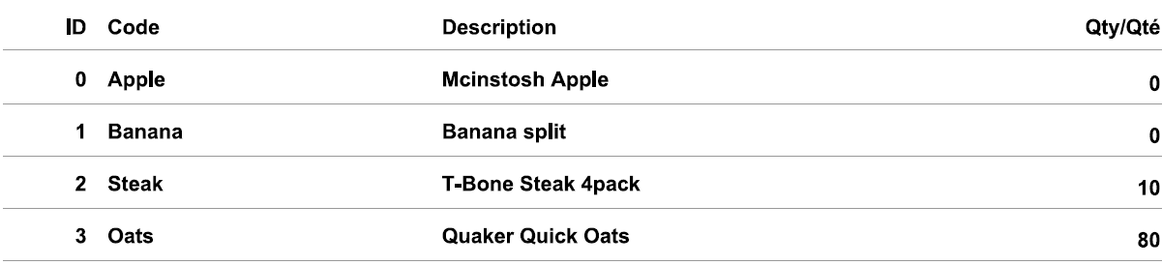
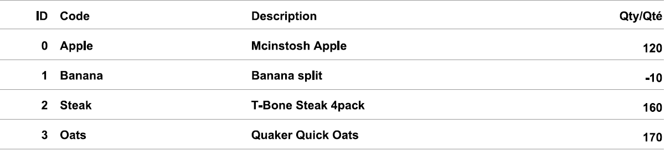
02 / COMPRENDRE KAFKA
RAPPORTS FOURNIS
Une seule option change; l'invariant peut basculer
Les deux rapports de la documentation du projet utilisent le même inventaire initial et les mêmes requêtes, avec ou sans clé.
AVEC CLÉ
SANS CLÉ ou clé sur « personId ».
Banana : 0
Banana : -10
Résultat illustré : stock non négatif.
Résultat illustré : survente silencieuse.
Extraits documentaires : la comparaison doit porter sur les effets métier, pas seulement sur le flux des données.
Guide d'ingénierie Kafka · Projet EDA
13
Notes:
Note:
Cette diapositive présente les rapports inclus dans le projet Sandbox.
Elle ne constitue pas une nouvelle exécution ni une prédiction du chiffre obtenu à chaque essai.
Avec la clé, le rapport documente des quantités non négatives et des demandes BACK_ORDER lorsque le stock est insuffisant.
Sans clé, Banana est à -10.
Question :
Un tableau de bord indiquant que les messages ont été consommés suffirait-il à détecter cette anomalie métier ?
Réponse attendue : non, il faut observer l'état et ses invariants.

Slide 14
02 / COMPRENDRE KAFKA
CONCURRENCE DU SANDBOX
Protéger la personne et le produit
Le verrou Hazelcast est indexé sur PERSON_ID; la ligne INVENTORY est ordonnée par PRODUCT_ID.
Processus / Thread
Produit A / Personne 1
La course
Hazelcast
Lire le solde la personne
Vérifier le solde et le modifier.
Deux traitements peuvent passer la même vérification du solde.
Ajouter « personId » à la clé actuelle ne va pas fonctionner !
Personne 1
Verrou mémoire – personne 1
Une seule ligne pour le solde
Processus / Thread
Produit B / Personne 1
Le périmètre d'une protection doit correspondre à l'invariant qu'elle cherche à protéger.
Guide d'ingénierie Kafka · Projet EDA
14
Notes:
Note:
La course « check-then-act » telle qu'elle est documentée : deux requêtes visant la même personne va lire le même solde.
Lire le solde de la même personne, passent la vérification, puis appliquent chacune l’ajustement du solde.
Le verrou en mémoire « Datagrid » par personne est la solution.

Slide 15
02 / COMPRENDRE KAFKA
CONCURRENCE DU SANDBOX
Alternative - Protéger PERSON ou INVENTORY via verrouillage SQL
L’approche SQL ... Alternative qui ne permet pas de conserver l’ordonnancement.
Verrouillage pessimiste
Verrouillage optimiste
Mise à jour conditionnelle
Verrouiller la ligne à la lecture pour que les autres attendent. En SQL, SELECT ... FOR UPDATE.
Processus en attente de la base de données. « sleep mode ».
Plus d’élasticité et impact sur le cycle de vie d’un pod.
Une colonne @Version ; la mise à jour ne réussit que si la version est inchangée, sinon l'application doit refaire une tentative.
Tourne en rond ... Consomme les ressources $$$. Lutte entre les pods (Processus/Thread) !!!
Déléguer la vérification du solde dans l'écriture de la base de données (where clause).
La logique métier descend dans la requête SQL – Brise la cache JPA.
Protège seulement les invariants explicitement de la garde sans protéger automatiquement l'ensemble de l'entité contre toutes les modifications concurrentes.
Brise l’élasticité horizontale, génère du DLT, consomme des ressources et peut causer des reprises à répétition.
Cette alternative ne permet pas de conserver l’ordonnancement !!!
Guide d'ingénierie Kafka · Projet EDA
15
Notes:
Note:
L’approche traditionnelle « SQL » n’est pas la bonne : verrouillage pessimiste, verrouillage optimiste ou UPDATE conditionnel (where clause).
Brise l’élasticité horizontale.
Génère du DLT.
Consomme des ressources Cause des tempêtes de rebalance.

Slide 16
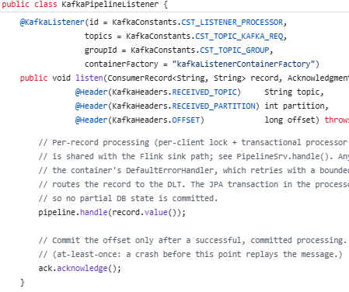

03 / FIABILISER LES EFFETS
SÉMANTIQUES DE LIVRAISON
Trois garanties, mais toujours une frontière à préciser
La question n'est pas seulement combien de fois un message arrive, mais quels effets deviennent visibles.
Garantie
Principe
Compromis
At-most-once
Valider la position avant le traitement.
Une perte est possible et va survenir !!!
At-least-once
Valider après le travail réussi.
Des doublons sont possibles. Il faut mettre en place l'idempotence.
Exactly-once
Résultats Kafka
et offsets sources atomiques.
Les effets externes ne sont pas inclus. Att: checkpoint !
At-least-one.
Choix du projet Sandbox : at-least-once + idempotence du traitement métier.
Guide d'ingénierie Kafka · Projet EDA
16
Notes:
Note:
Il y a trois garantis possibles:
At-most-once accepte une perte possible lorsque la position est validée avant le travail.
At-least-once accepte la redélivrance lorsque le travail est validé avant l'offset.
L'EOS Kafka rend atomiques les résultats Kafka et les offsets sources dans une boucle lecture-traitement-écriture, mais n'englobe pas automatiquement la base SQL ou un appel distant.
Le choix du projet Sandbox: at-least-once plus traitement idempotent. La durabilité de la publication dépend aussi de la configuration du producteur et de la réplication; aucune formulation ne doit devenir une promesse absolue d'absence de perte.

Slide 17
03 / FIABILISER LES EFFETS
PUBLICATION ET VISIBILITÉ KAFKA
Trois mécanismes différents travaillent ensemble
Idempotence du producteur, transaction Kafka et isolation du consommateur ne répondent pas à la même question.
Producteur idempotent
Transaction Kafka
Consommateur isolé
Éviter les doublons dus aux nouvelles tentatives du producteur.
enable.idempotence=true
Valider ou annuler un ensemble de publications dans Kafka.
commit / abort
Messages transactionnels : lire seulement après validation.
isolation.level=
read_committed
Ces mécanismes Kafka ne remplacent pas l'atomicité ni l'idempotence de l'effet SQL.
Guide d'ingénierie Kafka · Projet EDA
17
Notes:
Note:
Quelques faits:
L'idempotence du producteur protège contre les doublons de ses nouvelles tentatives, pas contre deux publications applicatives du même fait.
La transaction Kafka définit un ensemble de publications validé ou annulé.
Le read_committed empêche le consommateur de restituer les messages de transactions annulées et attend leur issue.
Le guide documente cette combinaison pour le chemin direct. Il ne faut pas en déduire un commit SQL ni présumer que tous les clients Kafka construits séparément héritent de la même configuration.
Chaque source/consommateur doit être examiné dans son propre périmètre.

Slide 18
03 / FIABILISER LES EFFETS
COMMIT SQL ET OFFSET
Le commit métier doit précéder l'acquittement
Une panne entre les deux validations provoque une relivraison : c'est précisément le rôle de l'idempotence.
Lire le message
Traiter + commit
Fenêtre de panne
Acquitter (ACK)
Kafka
Transaction SQL
L'offset
n'a pas avancé
Offset Kafka
Offset avant SQL
SQL avant offset
Risque : l'effet métier peut être perdu.
Panne/Arrêt – Pas de relivraison.
Exception – Pas de relivraison.
Risque : l'effet peut être tenté de nouveau.
Panne/Arrêt – Relivraison.
Exception – Relivraison.
Un doublon de livraison doit devenir un non-événement pour les données – Le traitement DOIT ÊTRE IDEMPOTENT.
Guide d'ingénierie Kafka · Projet EDA
18
Notes:
Note:
Ne pas confondre flush, retour de méthode et commit !!!
Le traitement est appelé via son proxy transactionnel; le listener acquitte après le retour de ce traitement.
Si le commit SQL a réussi mais que le processus s'arrête avant l'acquittement, le message va revenir.
Un acquittement placé avant un commit SQL finalement annulé pourrait au contraire perdre l'effet attendu.
Le callback afterCommit rend l'ordre explicite, mais ne supprime pas la fenêtre de panne.
Question :
Faut-il empêcher toute relivraison, ou rendre ses effets sans danger ? Réponse : concevoir le traitement idempotent.

Slide 19
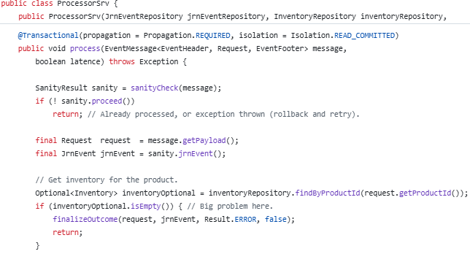
03 / FIABILISER LES EFFETS
INBOX / JRN_EVENT / OUTBOX
Reconnaître l'événement (le message) – Idempotence
Un même événement livré plusieurs fois ne doit appliquer l'effet métier qu'une seule fois.
Une seule transaction.
UNE TRANSACTION SQL
1
Vérifier / enregistrer l'identité
Vérifier
l’idempotence.
JRN_EVENT : (CONSUMER_ID, EVENT_ID)
2
Appliquer puis enregistrer l'issue
Référence de la journalisation pour la mise à jour.
INVENTORY + solde + REQUEST + JRN_EVENT
Une contrainte d'unicité reste l'autorité de déduplication face à la concurrence. Il ne constitue pas le commit. Garder distincts l'identité, le type de traitement et son résultat.
Afin ... Début de la logique d’affaires.
Marqueur de déduplication et effets métier : valider ensemble, ou annuler ensemble.
Guide d'ingénierie Kafka · Projet EDA
19
Notes:
Note:
Le résultat métier indique si la requête est encore PENDING ou BACK_ORDER, ou déjà réglée.
Lorsqu'un en-tête est présent, le journal est recherché sur la clé composite CONSUMER_ID, EVENT_ID.
L'insertion ou la mise à jour de ce marqueur et les effets métier appartiennent à la même transaction SQL.
Une contrainte d'unicité reste l'autorité de déduplication face à la concurrence.
Il ne constitue pas le commit. Garder distincts l'identité, le type de traitement et son résultat.

Slide 20
03 / FIABILISER LES EFFETS
RÉ-ESSAI / DLT / REJEU
Une erreur doit suivre un parcours explicite
Réessayer un incident transitoire, isoler un échec persistant, puis organiser un rejeu contrôlé.
Échec
Ré-essai borné
DLT
Rejeu
Identifier la cause
Attendre puis réessayer
Topic des échecs
Après analyse et correction
Contexte
Identité de l'événement, topic, partition, offset et cause de l'échec.
Procédure
Comment faire le rejeu … Un message en DLT n’est pas un état final.
Une DLT doit avoir un responsable et une procédure de traitement (Ne pas transformer le DLT en oubliette).
Guide d'ingénierie Kafka · Projet EDA
20
Notes:
Note:
DLT signifie Dead Letter Topic :
Un topic dédié aux échecs qui demandent une analyse.
Une nouvelle tentative traite à nouveau un échec, selon une politique bornée.
Une relivraison peut survenir après une panne et une reprise d'offset.
Un rejeu est une décision de retraitement et doit respecter les règles métier et l'idempotence.
Les chemins Kafka et Flink possèdent des DLT.
L'échec durable doit conserver suffisamment de contexte pour l'analyse.
Ne pas transformer DLT en oubli des erreurs :
La gouvernance et l'exploitation doivent définir qui analyse, corrige et relance.
Ne pas donner ici une garantie universelle sur les exceptions non réessayables, dont la classification doit être vérifiée dans la version utilisée.

Slide 21
04 / EXPLORER FLINK
DEUX CHEMINS DU SANDBOX
Flink change le transport, pas l'intention métier
Le bouton Flink permet de choisit le topic de publication; les deux chemins convergent vers le même traitement.
Kafka direct
Listener
APP-Kafka-Requests
Spring Kafka
PipelineSrv
Métier
Publication
handle()
process()
Chemin Flink
Job Flink
APP-Flink-Requests
ProcessorSink
Un même effet SQL, mais des frontières de progression et de reprise différentes.
Guide d'ingénierie Kafka · Projet EDA
21
Notes:
Note:
Le mode direct utilise APP-Kafka-Requests puis KafkaPipelineListener. Le mode Flink utilise APP-Flink-requests, un job Flink et ProcessorSink.
Les deux délèguent ensuite au cœur PipelineSrv.handle et au processeur transactionnel.
La documentation décrit le job du sandbox comme une source et un sink, sans transformation intermédiaire. Cette simplicité permet de comparer le modèle de progression et de reprise.

Slide 22
04 / EXPLORER FLINK
CHECKPOINT ET EFFET EXTERNE
Un checkpoint Flink n'est pas un commit SQL
Le dernier checkpoint terminé fixe le point de reprise Flink, pas l'état déjà validé dans SQL.
Commit SQL r1
Commit SQL r2
Commit SQL r3
CHEMIN DIRECT
puis ACK
puis ACK
puis ACK
Commit SQL r1
Commit SQL r2
Checkpoint
CHEMIN FLINK
Reprise depuis le dernier checkpoint terminé
Note : l'idempotence doit aussi être considérée pour les compteurs et les effets secondaires (Voir Dashboard).
Guide d'ingénierie Kafka · Projet EDA
22
Notes:
Note:
Un checkpoint conserve un point de reprise, notamment les offsets de la source dans son état.
Le point essentiel est la frontière de reprise :
Le dernier checkpoint terminé.
Les commits SQL du sink ont lieu par enregistrement, indépendamment de cette frontière.
Après une panne, certains effets SQL déjà validés peuvent donc être sollicités de nouveau. L'idempotence protège l'état métier; elle ne rend pas automatiquement idempotents tous les compteurs. Le guide signale explicitement cette limite pour les statistiques de complétion.

Slide 23
04 / EXPLORER FLINK
LIMITES EXPLICITES DU GUIDE
Le pont in-JVM n'est pas une intégration distribuée
Un TaskManager distant ne partage ni les beans Spring, ni les repositories JPA, ni l'état statique de l'application.
Sandbox local
Architecture distribuée
MiniCluster et Spring partagent une JVM.
Le pont résout le service à l'exécution.
Le chemin value-only abandonne clés et en-têtes.
Séparer les runtimes.
Partager des règles Java, pas des beans actifs.
Choisir un connecteur ou un contrat distant.
Choisir le modèle de déploiement avant de choisir le mode d'intégration.
Guide d'ingénierie Kafka · Projet EDA
23
Notes:
Note:
Le pont entre le sink et le service Spring comme un raccourci pédagogique valable dans la JVM du MiniCluster.
Il ne peut pas être transporté tel quel vers des TaskManagers distants.
Les options documentées comprennent la sortie vers Kafka puis un consommateur Spring, un sink natif pris en charge ou un appel de service.
Autre limite documentée du chemin value-only : la clé et les en-têtes Kafka ne traversent pas tels quels le saut Flink.
Ces différences doivent rester visibles dans la comparaison.

Slide 24
05 / EXPLOITER ET DISTRIBUER
PODS / THREADS / PARTITIONS
Le nombre de partitions fixe les limites de l’élasticité horizontale
Ajouter des pods n'ajoute du parallélisme que s'il reste des partitions à leur attribuer.
Parallélisme utile = min(partitions, pods × threads par pod)
Exemple : 8 partitions
Threads demandés
Threads actifs au maximum
1 pod × 2 threads
2
2
4 pods × 2 threads
8
8
5 pods × 2 threads
10
8 (2 threads inactifs)
Les threads excédentaires ne créent ni partitions ni capacité utile.
Guide d'ingénierie Kafka · Projet EDA
24
Notes:
Note:
Le pod, le thread consommateur et la partition.
Le parallélisme utile est le minimum entre partitions et pods multipliés par threads par pod.
Le tableau est un exemple de dimensionnement à huit partitions.
Il ne certifie pas les valeurs effectives de configuration de toutes les versions du projet.
Demander combien de threads sont utiles avec cinq pods et deux threads chacun :
Huit sur dix au maximum.

Slide 25
05 / EXPLOITER ET DISTRIBUER
LATENCE ET LAG EDA
Latence et Lag … La bête noire de l’EDA
Deux mesures complémentaires : le lag indique un retard en volume; la latence indique l’impact temporel réel.
PRODUCTEUR
KAFKA
CONSOMMATEUR
TRAITEMENT
SRC
JRN
SNK
APP
Lag = Dernier offset disponible Dernier offset ACK
Latence E2E = temps entre production et traitement complété
À retenir : Lag = Retard en volume messages/offsets. Latence = Retard dans le temps de traitement. Corrélés, mais non équivalents.
Guide d'ingénierie Kafka · Projet EDA
25
Notes:
Note:
Les deux concepts sont liés, mais différents. Dans une architecture EDA — particulièrement avec Kafka — le lag peut être un indicateur indirect de latence, mais ce n’est pas la latence elle-même.
Lag
Le lag du consommateur mesure généralement un écart de position.
Kafka contient des messages jusqu’à l’offset `10 000`, tandis que le consommateur est rendu à `9 500` → lag = 500 messages.
Le lag répond à la question : combien de messages le consommateur a-t-il en retard ?
Latence
La latence mesure une durée.
Combien de temps faut-il pour qu’un événement soit traité de bout en bout ?
La relation entre les deux
Un lag élevé peut provoquer une latence élevée, mais la relation n’est pas directe :
Inversement, un consommateur peut avoir un lag de seulement 1 message, mais une latence élevée si le traitement de ce message prend 30 secondes.
Le lag n’est pas une mesure de latence au sens strict. Il mesure l’arriéré de traitement d’un consommateur. Toutefois, son augmentation constitue souvent un indicateur de dégradation de la capacité de traitement et peut entraîner une augmentation de la latence de bout en bout.
Pour l’observabilité en EDA, lag et latence sont complémentaires : le lag indique l’accumulation du retard, tandis que la latence indique l’impact temporel réel sur les événements.

Slide 26
05 / EXPLOITER ET DISTRIBUER
RÉÉQUILIBRAGE
Changer les consommateurs change la propriété des partitions
Élasticité, redémarrage et défaillance font partie du fonctionnement normal d'un groupe.
Déclencheurs
Effets
Protections
Un pod arrive.
Un pod s'arrête.
Un consommateur dépasse un timeout.
Réaffectation des partitions.
Interruption possible et reprise depuis la position validée.
Traitement idempotent.
Lots et timeouts adaptés.
Élasticité stabilisée.
Stratégie de groupe adaptée.
Réaffectation des partitions
La réaffectation va acheminer des reprises (doublons).
Un système élastique doit savoir changer de propriétaire sans corrompre l'état.
Guide d'ingénierie Kafka · Projet EDA
26
Notes:
Note:
Le rééquilibrage redistribue les partitions quand la composition du groupe change. Il peut créer une interruption et une relivraison d'enregistrements non acquittés; son impact dépend du protocole et de la stratégie. Le réglage des lots et des timeouts doit refléter la durée du travail. Les mécanismes coopératifs, l'identité stable et la stabilisation du scaling réduisent certains mouvements, sans supprimer le besoin d'idempotence. Ne pas annoncer une durée universelle de rééquilibrage.

Slide 27
05 / EXPLOITER ET DISTRIBUER
ÉLASTICITÉ SUR EKS
L’élasticité horizontale EKS/EDA
L’élasticité horizontale des consommateurs EDA repose sur la connaissance du LAG.
Kafka / Topic
EKS
Services externes
CPU 40%
CPU 40%
CPU 40%
Disponible
SOA
ETC
DB
KEDA
HPA/Karpenter
Élasticité horizontale
HPA CPU/mémoire échoue : lag élevé sans CPU élevé, plafond de partitions ignoré, pas de d'élasticité-à-zéro.
HPA/Karpenter gère les instances machine, KEDA le lag et la consommation.
Guide d'ingénierie Kafka · Projet EDA
27
Notes:
Note:
Élasticité horizontale
Le piège avec une architecture EDA/Kafka : le CPU n'est pas un bon signal de charge pour un consommateur Kafka. Un consommateur peut accumuler un lag énorme (retard de traitement) tout en ayant un CPU bas, parce qu'il passe son temps à attendre le broker, un verrou distribué, ou un commit DB — de l'I/O, pas du calcul. Résultat : HPA/CPU ne scale pas au bon moment, et peut même scaler pour de mauvaises raisons (rebalances inutiles, pods qui restent inactifs au-delà du nombre de partitions puisqu'il ne peut y avoir qu'un consommateur actif par partition dans un groupe).
C'est là qu'intervient KEDA : il ajoute un scaler capable de piloter le nombre de replicas sur une métrique métier externe — ici le lag du groupe de consommateurs Kafka — au lieu du CPU. Sous le capot, KEDA génère quand même un HPA, mais alimenté par cette métrique externe.
Pourquoi on ne peut pas se contenter de Karpenter seul
Karpenter ne crée jamais de pods lui-même — il réagit à une pression de scheduling déjà créée par autre chose (HPA, KEDA, ou un déploiement manuel). Sans KEDA (ou HPA), rien ne dit à Kubernetes combien de replicas consommateurs il faut ; Karpenter n'a alors aucun signal à observer. Et un HPA classique sur CPU serait un mauvais proxy pour le lag, comme expliqué plus haut, en plus d'ignorer le plafond dur imposé par le nombre de partitions Kafka.

Slide 28
05 / EXPLOITER ET DISTRIBUER
PILOTAGE DU LISTENER KAFKA
Mettre en pause n'est pas arrêter le consommateur
Pour suspendre temporairement le travail sans quitter le groupe, le sandbox utilise pause() / resume().
Une console pour contrôler les opérations n’est pas une option !!!
Action
Consommation
Appartenance au groupe
pause()
Suspendre la consommation.
Le consommateur reste membre.
resume()
Reprendre la consommation.
La même instance continue.
stop()
Arrêter le conteneur.
La sortie déclenche un rebalance (reprises possibles).
start()
Démarrer le conteneur.
L’entré déclenche un rebalance (reprises possibles).
Kafka : pause légère du conteneur. Flink/Sandbox : arrêt avec savepoint (checkpoint). Un rebalance déclenche des reprises !!!
Guide d'ingénierie Kafka · Projet EDA
28
Notes:
Note:
Une distinction du conteneur Spring Kafka. pause suspend la demande de nouveaux enregistrements tout en maintenant la vie du consommateur dans le groupe. stop arrête le conteneur et provoque un changement de composition du groupe.
Cela ne signifie pas que pause peut garantir l'absence de tout rééquilibrage causé ailleurs dans le cluster; cela signifie qu'elle n'exige pas en elle-même une sortie du groupe. Dans le sandbox, les événements de pause découplent le cœur du pipeline des composants de transport. Faire comparer avec la pause Flink par savepoint pour consolider les deux modèles mentaux.

Slide 29
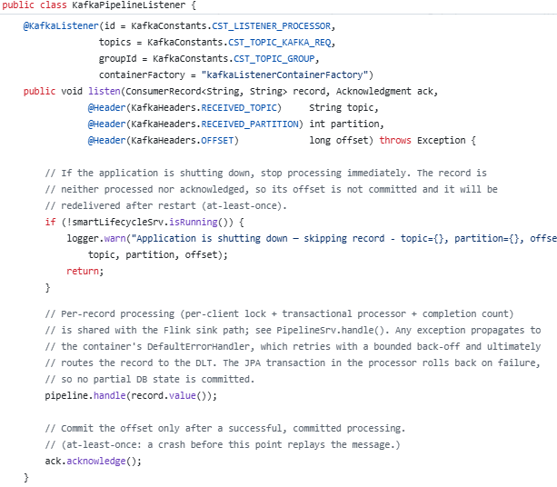
05 / EXPLOITER ET DISTRIBUER
ARRÊT GRACIEUX
L'arrêt fait partie des ajustements du système
Le temps de grâce doit permettre de terminer le travail en cours et de fermer les ressources dans le bon ordre.
1
2
3
4
Retirer le trafic
Signaler l’arrêt
Terminer
l’en-cours
Fermer
les ressources
Readiness / drainage
preStop / SIGTERM
Commit / Ack
Avant la fin de grâce
#
server:
shutdown: graceful
#
lifecycle:
timeout-per-shutdown-phase: 45s
#
application.yml
Arrêt en cours.
Pour les producteurs et consommateurs Kafka, l'arrêt gracieux est une
exigence critique, pas une optimisation optionnelle.
L'arrêt propre réduit les reprises; l'idempotence rend les reprises possibles.
Guide d'ingénierie Kafka · Projet EDA
29
Notes:
Note:
Il faut suivre la séquence opérationnelle sans promettre qu'elle couvre une panne de machine. La plateforme retire le pod du trafic, exécute éventuellement preStop, transmet SIGTERM, puis impose SIGKILL si le délai expire.
L'application doit cesser d'accepter du nouveau travail, laisser terminer l'en-cours, valider les effets puis les offsets correspondants et fermer les producteurs/consommateurs. Le délai global comprend le preStop et les phases d'arrêt applicatives.
Un arrêt brutal peut empêcher tout nettoyage; la sémantique de reprise et l'idempotence restent donc nécessaires.

Slide 30
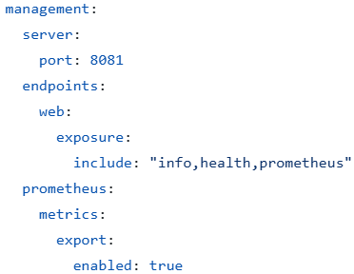
05 / EXPLOITER ET DISTRIBUER
SONDES ET DISPONIBILITÉ
Trois sondes répondent à trois questions différentes
Une panne d'accès au service et un processus irrécupérable ne demandent pas la même réaction.
Startup
Liveness
Readiness
Le démarrage terminé ?
Ne pas juger trop tôt une JVM en initialisation.
Le processus est-il sain ?
Un échec peut provoquer son redémarrage.
Peut-il recevoir du trafic ?
Un échec retire le pod des endpoints du service.
Fichier : application.yml.
Pour les producteurs et consommateurs Kafka.
La gestion de l’état interne est une exigence critique.
Santé : une décision rapide. Métriques : une mesure de comportement dans le temps.
Guide d'ingénierie Kafka · Projet EDA
30
Notes:
Note:
Il faut distingue startup, liveness et readiness.
Startup protège la phase de démarrage.
Liveness porte sur la santé du processus et peut conduire à son redémarrage.
Readiness porte sur sa capacité à recevoir le trafic du service et retire le pod des endpoints sans l'arrêter.
Les indicateurs de santé doivent être rapides; les durées, compteurs et jauges relèvent des métriques. Le projet fournit des commandes pour basculer liveness/readiness et observer Actuator. Souligner que la readiness HTTP ne remplace pas le pilotage explicite de la consommation Kafka.

Slide 31
06 / PROUVER ET CHOISIR
GOUVERNANCE DES TOPICS
Un contrat transforme un topic en une interface compréhensible
La gouvernance rend explicites le sens des données, les responsabilités et les conditions de leur usage.
Sens métier
Propriété
Schéma
Définition et exemples d'événements.
Équipe responsable et soutien.
Version et règles de compatibilité.
Dépendances
Service
Protection
Producteurs, consommateurs et lignage.
Fraîcheur, disponibilité et qualité.
Accès, classification et rétention.
Un topic sans contrat ni responsable crée une dépendance difficile à exploiter.
Guide d'ingénierie Kafka · Projet EDA
31
Notes:
Note:
Présenter cette fiche comme un modèle de gouvernance issu du guide, pas comme l'inventaire d'un catalogue déjà déployé.
Documenter la signification, le propriétaire, le schéma, les producteurs/consommateurs, les objectifs de service et les règles d'accès/rétention.
La compatibilité du schéma et le cycle de vie du contrat doivent être explicites.
La documentation Data Mesh/Data Fabric rappelle que les types Java du sandbox forment un contrat implicite; une plateforme d'entreprise doit externaliser la découverte, les métadonnées et la gouvernance.
Question : qui est responsable si un message reste en DLT ? Ce responsable appartient au contrat opérationnel.

Slide 32
06 / PROUVER ET CHOISIR
DATA MESH / DATA FABRIC
La propriété et la plateforme sont complémentaires
Le guide ne présente pas Data Mesh et Data Fabric comme deux produits concurrents.
Data Mesh : qui et pourquoi ?
Data Fabric : comment relier ?
Propriété par domaine.
Données comme produit.
Plateforme libre-service.
Gouvernance fédérée.
Intégration et connecteurs.
Catalogue et lignage.
Politiques et qualité.
Accès et observabilité partagés.
Kafka peut soutenir ces approches; il ne remplace ni la propriété ni la gouvernance.
Guide d'ingénierie Kafka · Projet EDA
32
Notes:
Note:
Le Data Mesh porte sur le modèle d'exploitation : propriété par domaine, données comme produit, plateforme libre-service et gouvernance fédérée.
Le Data Fabric porte sur les capacités partagées qui relient des données distribuées : intégration, métadonnées, qualité, accès et observabilité.
La documentation explique qu'un modèle hybride peut combiner les deux et que Kafka n'est pas obligatoire pour tout produit de données.
Un topic ne devient pas automatiquement un produit et un cluster Kafka ne constitue pas à lui seul un Fabric. Le sandbox reste une application pédagogique; il ne constitue ni l'un ni l'autre à l'échelle d'une entreprise.

Slide 33
06 / PROUVER ET CHOISIR
CORROBORATION DES DONNÉES
Un message consommé ne prouve pas que l'état est juste
La corroboration compare des représentations des mêmes faits et recherche les divergences.
Demandes traitées
État attendu
État persisté
Quantités, opérations
et résultats
Effet cumulé
des traitements
Inventaire et soldes
à comparer
Contrôle concret : les requêtes exécutées se réconcilient-elles
avec les mouvements de l’inventaires et le solde du client ?
Idempotence : ne pas appliquer deux fois. Corroboration : vérifier le résultat global (l’intégrité).
Guide d'ingénierie Kafka · Projet EDA
33
Notes:
Note:
Revenir à Banana : un pipeline peut consommer les messages tout en validant une quantité incorrecte.
La corroboration complète l'idempotence et les garanties de livraison.
Dans ce projet centré sur la base, les tables relationnelles constituent l'état de référence; Kafka déclenche leurs mutations.
Il ne faut donc pas présenter le sandbox comme une implémentation d'event sourcing.
Comparer les demandes exécutées, leurs quantités et opérations, et les mouvements d'inventaire attendus.
Les comptages par résultat constituent un premier signal; ils ne suffisent pas à prouver chaque invariant.

Slide 34
06 / PROUVER ET CHOISIR
STRATÉGIE DE CORROBORATION
Corroboration des données en EDA
La livraison d'un événement ne garantit jamais que les systèmes restent cohérents entre eux.
01
Fréquent
Séquence des processus
Comptages des résultats.
Sommes de contrôle.
Détecter
→
Localiser
→
Classifier
Demandes traitées
02
Périodique
Snapshots d'état.
Invariants métier.
Comparaison attendu/réel.
État attendu
↓
Réparer
→
Auditer
(Consigner)
03
Approfondi
État persisté
Rejeu de réconciliation.
Consommateur fantôme.
Audit des écarts.
Réparer sans perdre la piste d'audit; rejouer sans réappliquer les effets en double.
Guide d'ingénierie Kafka · Projet EDA
34
Notes:
Note:
Il n’y a pas un seul contrôle miracle.
Les comptages et sommes de contrôle signalent rapidement un écart.
Les snapshots et invariants donnent des repères périodiques.
Le rejeu et les consommateurs fantômes permettent une comparaison approfondie, notamment pour une migration.
Les hachages exigent un état représenté de façon déterministe.
Une divergence doit être localisée, classée, réparée puis consignée.
Cohérence à terme : rééquilibrages, crashs et pannes réseau créent des divergences silencieuses
Techniques en couches : sommes de contrôle, snapshots, rejeu d'événements, consommateurs fantômes
Invariants métier (stock jamais négatif) comme premier symptôme visible d'une dérive

Slide 35
06 / PROUVER ET CHOISIR
ETL / SOA / EDA
Ce ne sont pas trois marches d'une échelle de maturité
La documentation compare des styles d'intégration complémentaires qui placent la complexité à des endroits différents.
Dimension
ETL (lots)
SOA (synchrone)
EDA / Kafka
Interaction
Tâches planifiées.
Requête-réponse.
Publication et consommation.
Valeur recherchée
Mouvements massifs
et préparation.
Résultat immédiat
pour le demandeur.
Consommateurs indépendants, tampon et rejeu.
Complexité à maîtriser
Calendriers, lignage
et qualité.
Disponibilité, appels
et compensation.
Ordre, doublons, DLT
et cohérence à terme.
La bonne question : quel mécanisme répond au besoin avec une complexité maîtrisable ?
Guide d'ingénierie Kafka · Projet EDA
35
Notes:
Note:
Conserver le cadrage du chapitre de conclusion : ETL signifie ici surtout intégration par lots et SOA surtout interactions synchrones par services/API.
Ces définitions sont le périmètre de la comparaison, pas des définitions exhaustives.
ETL organise les calendriers, transformations et contrôles de qualité. SOA organise les interfaces, appels et dépendances de disponibilité. EDA organise les événements, contrats, reprises et effets asynchrones.
L'EDA réduit certains couplages, mais maintient le couplage sémantique et de plateforme. Le guide recommande de choisir un mécanisme suffisant pour chaque interaction et envisage un modèle hybride.

Slide 36
06 / PROUVER ET CHOISIR
TCO ET ROI
Justifier l'EDA par sa valeur, pas par le choix de la plateforme
Comparer les options sur le même horizon et expliciter les hypothèses, les coûts et les bénéfices.
TCO : le coût complet
ROI : des bénéfices mesurables
Plateforme et environnements.
Ingénierie et exploitation.
Exactitude, tests et réconciliation.
Gouvernance et sécurité.
Réaction plus rapide.
Réutilisation des événements.
Évolution indépendante.
Rejeu, audit et restauration.
Architecture : besoins + options + garanties + TCO/ROI + responsables + critères de révision.
Guide d'ingénierie Kafka · Projet EDA
36
Notes:
Note:
Le chapitre TCO/ROI ne fournit pas un business case chiffré pour ce projet; il fournit un cadre de décision.
Les coûts comprennent la plateforme, l'ingénierie, l'exploitation, l'exactitude et la gouvernance, pas seulement Kafka.
Les bénéfices peuvent venir de la réutilisation des événements, de la réactivité, du découplage et du rejeu. Ils doivent être reliés à des résultats mesurables et comparés à une option plus simple.
L'ADR consigne le besoin, les garanties, les hypothèses, les responsabilités et les critères de réévaluation.
Ne pas inventer de pourcentage de ROI ni de gains financiers.

Slide 37
06 / PROUVER ET CHOISIR
DU LABORATOIRE À L'EXPLOITATION
Le sandbox rend les limites visibles; il ne les efface pas
La facilité d'exécution locale et les garanties d'une architecture de production sont deux objectifs distincts.
Pour apprendre localement
Pour aller vers une cible de production
Moteurs et base embarqués.
Services externes, état partagé et durabilité explicites.
Pont Flink in-JVM et stockage temporaire.
Runtime cible, connecteurs et restauration validés.
Options et tableaux de bord pédagogiques.
Sécurité, contrats, supervision et procédures opérables.
Anomalies volontaires de concurrence.
Invariants protégés et scénarios de défaillance testés.
Chaque garantie doit être rattachée à un périmètre, une hypothèse et une preuve.
Guide d'ingénierie Kafka · Projet EDA
37
Notes:
Note:
Cette diapositive synthétise les limites explicitement assumées par la documentation.
Les moteurs et la base sont embarqués pour apprendre. Les valeurs de configuration et les raccourcis in-JVM ne sont pas des contrats de production.
L'Outbox, le catalogue, le partage de l'état, la sécurisation et l’élasticité nécessitent une conception et une validation propres à la cible.
Ne pas transformer cette liste en rapport d'audit : les constats et corrections de la revue de code précédente ne sont pas le sujet de ce support. L'objectif est que les étudiants sachent distinguer une expérience reproductible d'une architecture d'exploitation complète.

Slide 38
MISE EN PRATIQUE
PROPOSITION D'ATELIER
Quatre expériences pour relier les concepts aux observations
Démo
Préparer un état de départ comparable, ne changer qu'une variable et expliquer ce qui est observé.
01
Avec / sans clé
L'ordre par produit change-t-il l'inventaire ?
02
Rejeu et idempotence
Quel effet ne doit pas être appliqué deux fois ?
03
Rejeu et idempotence
Quel effet ne doit pas être appliqué deux fois ?
04
Vérification métier
Les requêtes expliquent-elles l’inventaires final ?
Observer → formuler une hypothèse → modifier une variable → expliquer le résultat (Effectuer une corroboration manuelle).
Guide d'ingénierie Kafka · Projet EDA
38
Notes:
Note:
Proposition pédagogique construite à partir des expériences de la documentation, non procédure de test déjà exécutée.
Comparer avec et sans clé sur le même jeu de données : observer l'ordre et les quantités, puis expliquer la course.
Tester un rejeu autorisé et observer les statuts et le journal : identifier ce qui doit rester sans effet en double.
Comparer la pause directe et la pause Flink : distinguer appartenance au groupe et savepoint.
Examiner les demandes traitées et le stock : montrer pourquoi le transport seul ne prouve pas l'exactitude.
Préparer la version corrigée et les scénarios avant la séance; ne pas déclencher de remise à zéro pendant un lot actif.

Slide 39
CONCLUSION
LES IDÉES À EMPORTER
Une EDA résiliente se construit de bout en bout
La valeur du projet est de rendre visibles les responsabilités que le transport seul ne prend pas en charge.
Livrer un message, appliquer un effet et prouver le résultat
sont trois responsabilités distinctes.
01
Ordonner par entité
02
Délimiter l'atomicité
03
Tolérer les doublons
04
Préparer la reprise
05
Vérifier les données
06
Justifier la complexité
Discussion : quelle garantie affirmez-vous, et comment la démontreriez-vous ?
Guide d'ingénierie Kafka · Projet EDA
39
Notes:
Note:
Reprendre les six acquis sans ajouter de nouvelle garantie.
La clé exprime l'ordre métier.
La frontière transactionnelle définit ce qui est atomique.
L'idempotence permet de tolérer la relivraison.
Le runtime et les partitions bornent le parallélisme et la reprise.
L'observabilité et la corroboration distinguent fonctionnement et exactitude.
Enfin, gouvernance et TCO/ROI ramènent le choix technologique au besoin.
Question de clôture : pour une nouvelle intégration, quelles preuves demanderiez-vous avant de qualifier son traitement de fiable ?
Les annexes donnent les repères pour poursuivre la lecture et préparer les discussions techniques.

Slide 40
ANNEXE A
SOURCES / FONDATIONS
Retrouver les chapitres du parcours dans le projet
Les chemins sont relatifs à doc/fr/. Chaque diapositive possède aussi ses sources détaillées dans les notes.
Présentation du projet
Architecture et topics
LISEZ_MOI.md
architecture_et_conception_des_topics.md
Données et journal
Comparaison des rapports
base_de_donnees.md
rapports.md
Livraison et fiabilité
Acquittement et idempotence
semantiques_livraison_et_fiabilite.md
reconnaissance_et_idempotence_consommateur.md
Persistance et transactions
Kafka, Flink et Hazelcast embarqués
patrons_persistance_et_transaction.md
guides_sandbox.md
Références de ce support : documentation du projet.
Guide d'ingénierie Kafka · Projet EDA
40
Notes:
Note:
Cette carte de lecture permet de revenir à la documentation originale après la présentation.

Slide 41
ANNEXE B
SOURCES / APPROFONDISSEMENTS
Poursuivre de la résilience technique à la confiance
La progression relie les mécanismes d'exécution, l'exploitation, la gouvernance et le choix d'architecture.
Chemin Flink du sandbox
Intégration Flink / Spring Boot
guides_flink.md
flink_springboot.md
Cycle de vie et opérations
Distribution et arrêt
cycle_vie_et_operations.md
distribution_scale_et_arret.md
Élasticité EKS
Gouvernance et observabilité
elasticite_horizontale_eks.md
gouvernance_et_observabilite.md
Corroboration
Data Mesh / Data Fabric
verification_donnees.md
datamesh_datafabric.md
Choix ETL / SOA / EDA et TCO/ROI
conclusion_etl_soa_eda_tco_roi.md
Références de ce support : documentation du projet.
Guide d'ingénierie Kafka · Projet EDA
41
Notes:
Note:
Cette carte de lecture permet de revenir à la documentation originale après la présentation.

Slide 42
ANNEXE C
IDEMPOTENCE
Lire JRN_EVENT sans confondre ses responsabilités
Le journal distingue l'identité d'un traitement, sa corrélation, sa nature et son issue.
Champ
Question à laquelle il répond
JRN_EVENT__ID
Clé primaire. Est-ce la clé substitut ?
CONSUMER_ID + EVENT_ID
Quel consommateur a traité quel événement ?
BATCH_ID
À quelle publication appartient-il ?
EVENT_TYPE
Première livraison ou rejeu délibéré ?
RESULT
PENDING, BACK_ORDER, EXECUTED ou ERROR ?
PAYLOAD_HASH / dates
Quel contenu et quelle chronologie de traitement ?
Guide d'ingénierie Kafka · Projet EDA
42
Notes:
Note:
Cette annexe s'appuie sur le schéma JRN_EVENT, pas sur une nouvelle interprétation des en-têtes de rejeu.
CONSUMER_ID et EVENT_ID constituent la clé d'affaires (contrainte UNIQUE), utilisée pour la recherche.
JRN_EVENT_ID est la clé primaire technique (identity), distincte de cette clé d'affaires.
BATCH_ID corrèle une publication.
EVENT_TYPE indique une première livraison ou un rejeu.
RESULT indique l'issue.
PAYLOAD_HASH et les dates enrichissent la traçabilité.

Slide 43
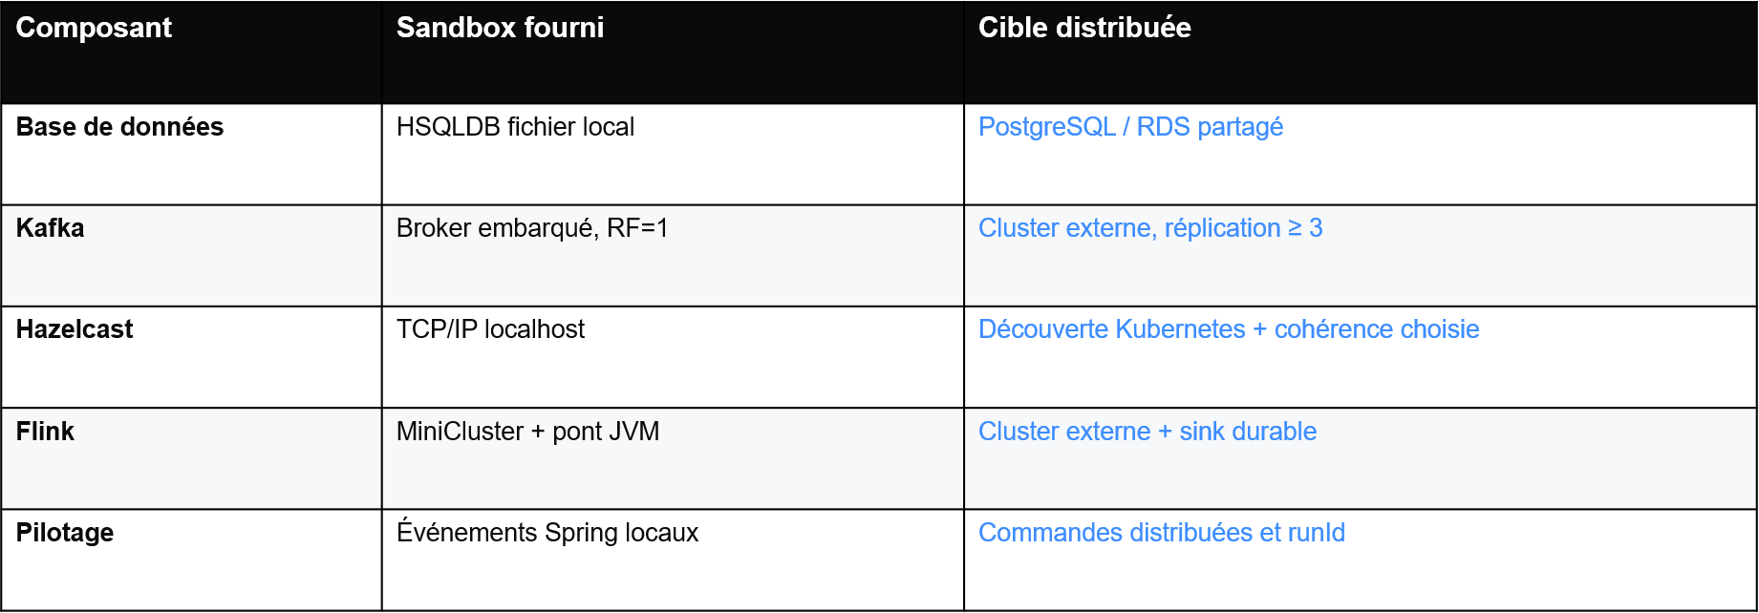
ANNEXE D
DÉPENDANCES EXTERNES
Les dépendances locales à remplacer en production
Le projet sandbox est un outil pédagogique.
Guide d'ingénierie Kafka · Projet EDA
43
Notes:
Note:
Un Sandbox demeure un outil pédagogique.

Slide 44
ANNEXE E
CHOIX ET LIMITATIONS
Les limitations du sandbox
Le projet sandbox est un outil pédagogique. Certains choix pour faciliter l’apprentissage et/ou l’implémentation.
Limitation
Description
Pause
La fonctionnalité de la pause assume un seul processus. L’implémentation est à raffiner pour une PRD.
Replay
Le replay est très simpliste et vise une démonstration, pas une réelle implémentation. À raffiner pour une PRD.
Modèle SGBDR
Le modèle est volontairement simpliste. Client : Client, compte, solde, trx. Inventaire : Catégorie, modèle, etc.
Sandbox
Seul le Sandbox Kafka est qualité PRD. Flink est une base et Hazelcast nécessite du refactoring : Sandbox Datagrid.
Flink / In-JVM
Implémentation exploratoire in-JVM afin de ne pas avoir à refaire l’implémentation en SpringBoot.
Jeton / EVT
Afin de faciliter l’implémentation du « replay ». Le jeton ne contient pas le champ « version ».
Sécurité
La sécurité est simpliste, les valeurs sont codées en dur. Le jeton JWT est stocké dans le navigateur.
Guide d'ingénierie Kafka · Projet EDA
44
Notes:
Note:
Un Sandbox demeure un outil pédagogique.

